Slide 1


Modul 1
Opsamling på dagens lektie
Billedtombola
NGO’ers arbejde
Statistik
Præsentation af gruppearbejde

Slide 2
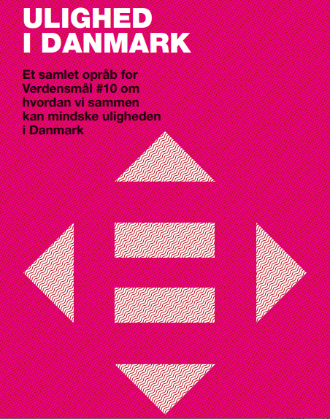
Dagens lektie
Pointer fra lektien – del med sidekammeraten
Hvad siger forordet om formålet med rapporten?
Hvilken teori tager rapporten udgangspunkt i?
Hvad kritiseres politikerne for?
Hvilken rolle spiller verdensmålene?

Slide 3
Billedtombola
Hvilke former for ulighed kan I komme på?
Hvor ser I disse former for ulighed?

Slide 4
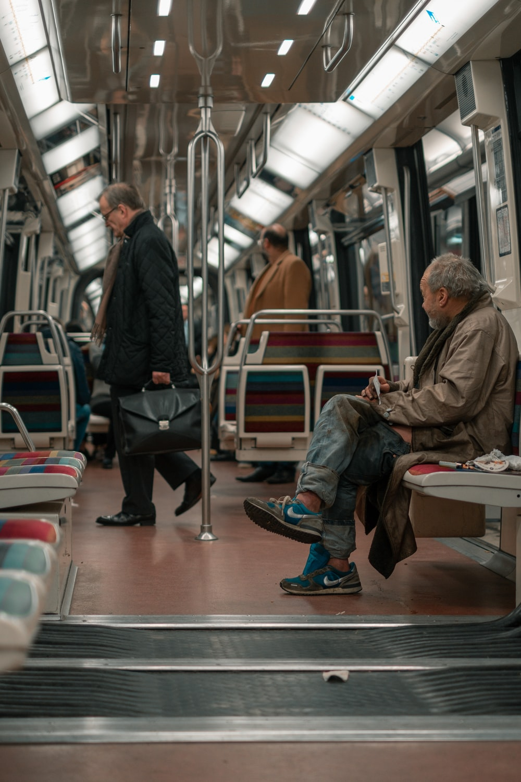
Thomas de LUZE, 2020
https://unsplash.com/photos/W0DYPZEKm5E

Slide 5
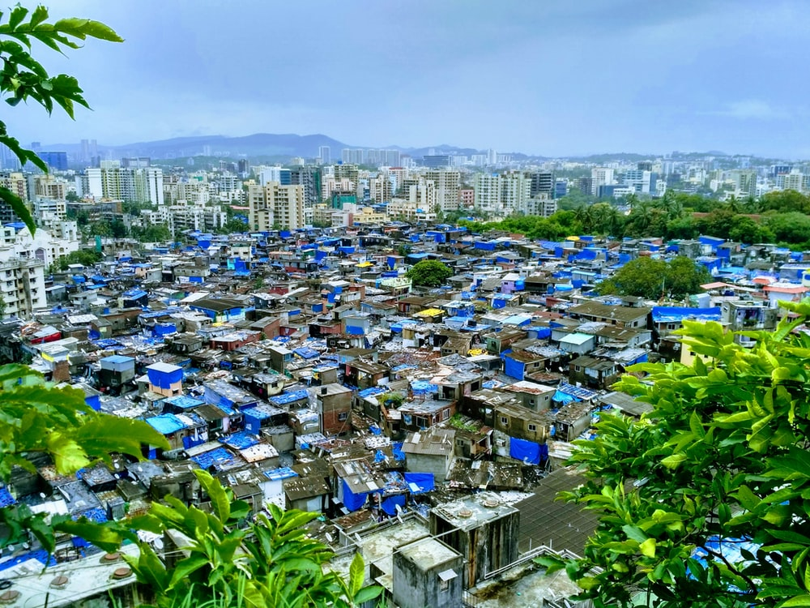
Alfarnas Solkar
Alfarnas Solkar, 2020
https://unsplash.com/photos/oqjl1kTw_Bo

Slide 6
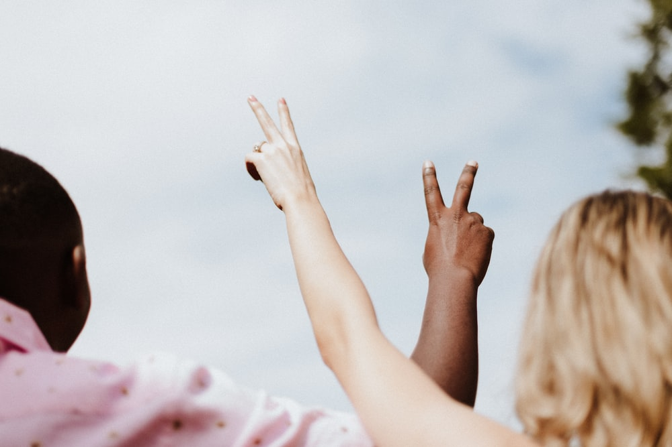
Priscilla Du Preez, 2020
https://unsplash.com/photos/Ilv6iR6ci_4

Slide 7
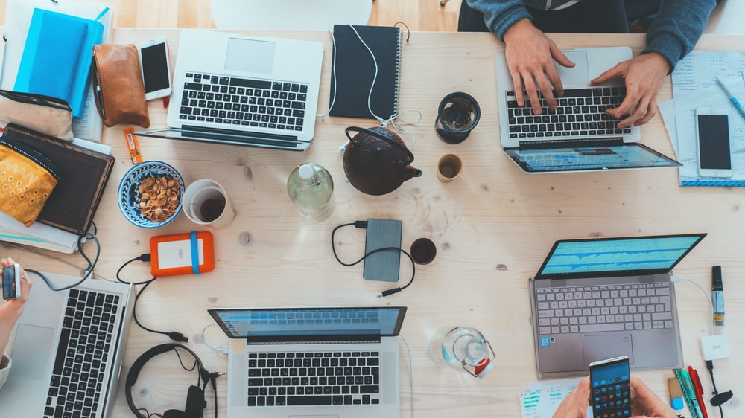
Marvin Meyer, 2018
https://unsplash.com/photos/SYTO3xs06fU

Slide 8
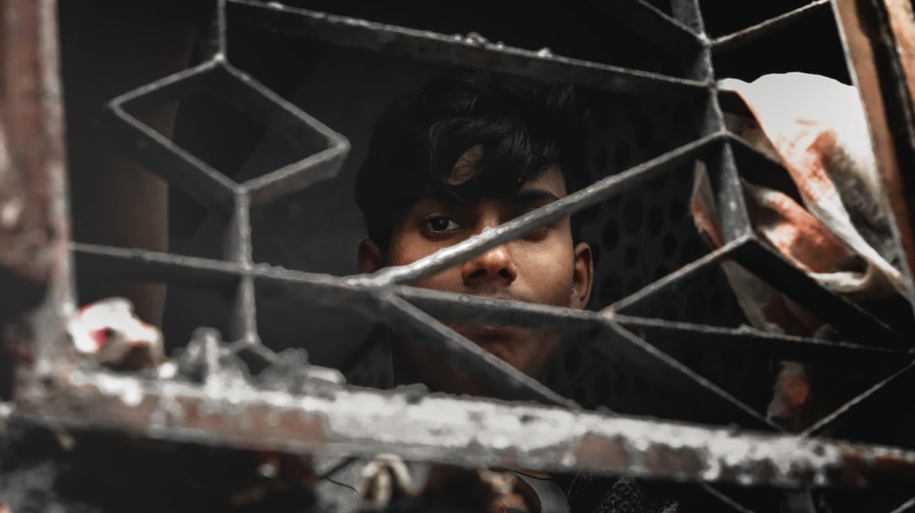
Ehteshamul Haque Adit, 2021
https://unsplash.com/photos/n-Lm3Vpj3Is

Slide 9
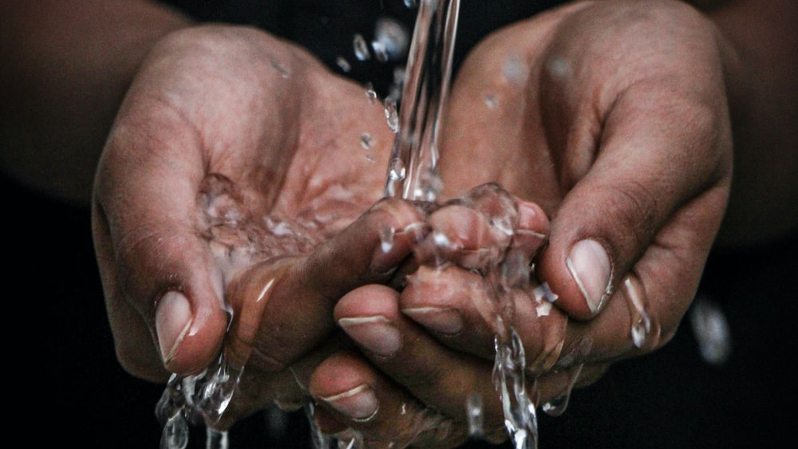
mrjn Photography, 2018
https://unsplash.com/photos/YpZ2cj4s0oo

Slide 10
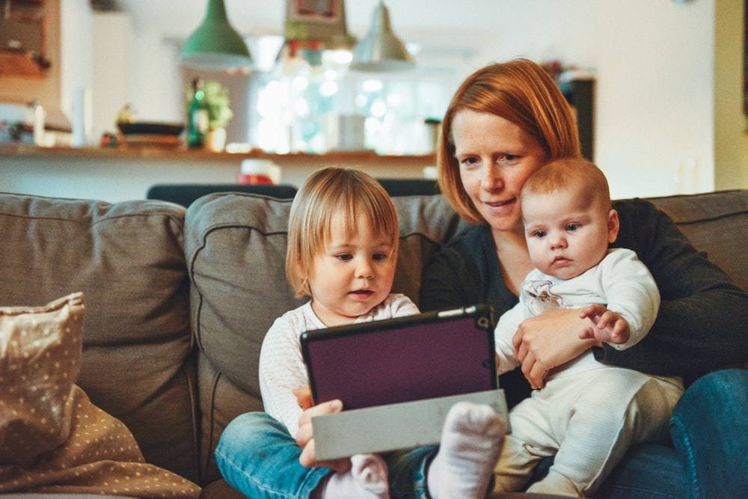
Alexander Dummer, 2016
https://unsplash.com/photos/UH-xs-FizTk

Slide 11
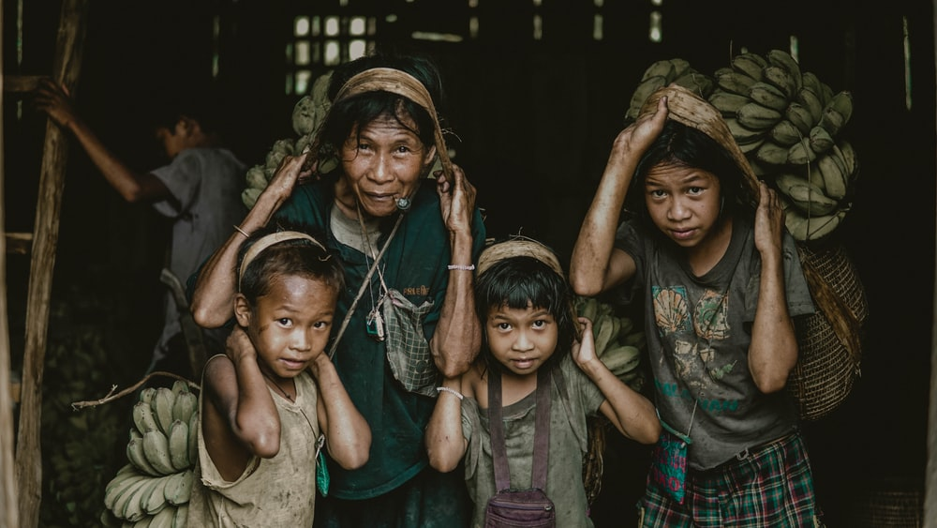
Zeyn Afuang
Zeyn Afuang, 2017
https://unsplash.com/photos/9xp0AWvlGC4

Slide 12
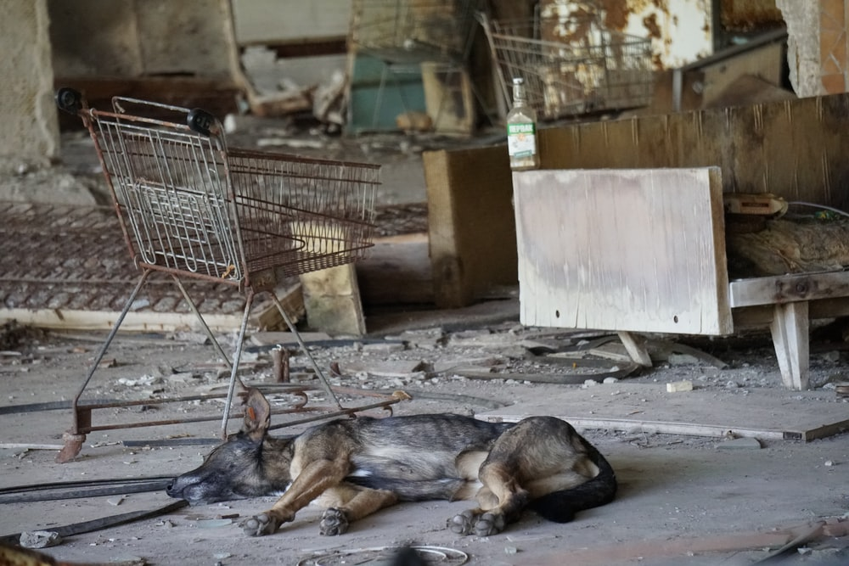
Romain Chollet, 2020
https://unsplash.com/photos/-YuaJuvDcx0

Slide 13
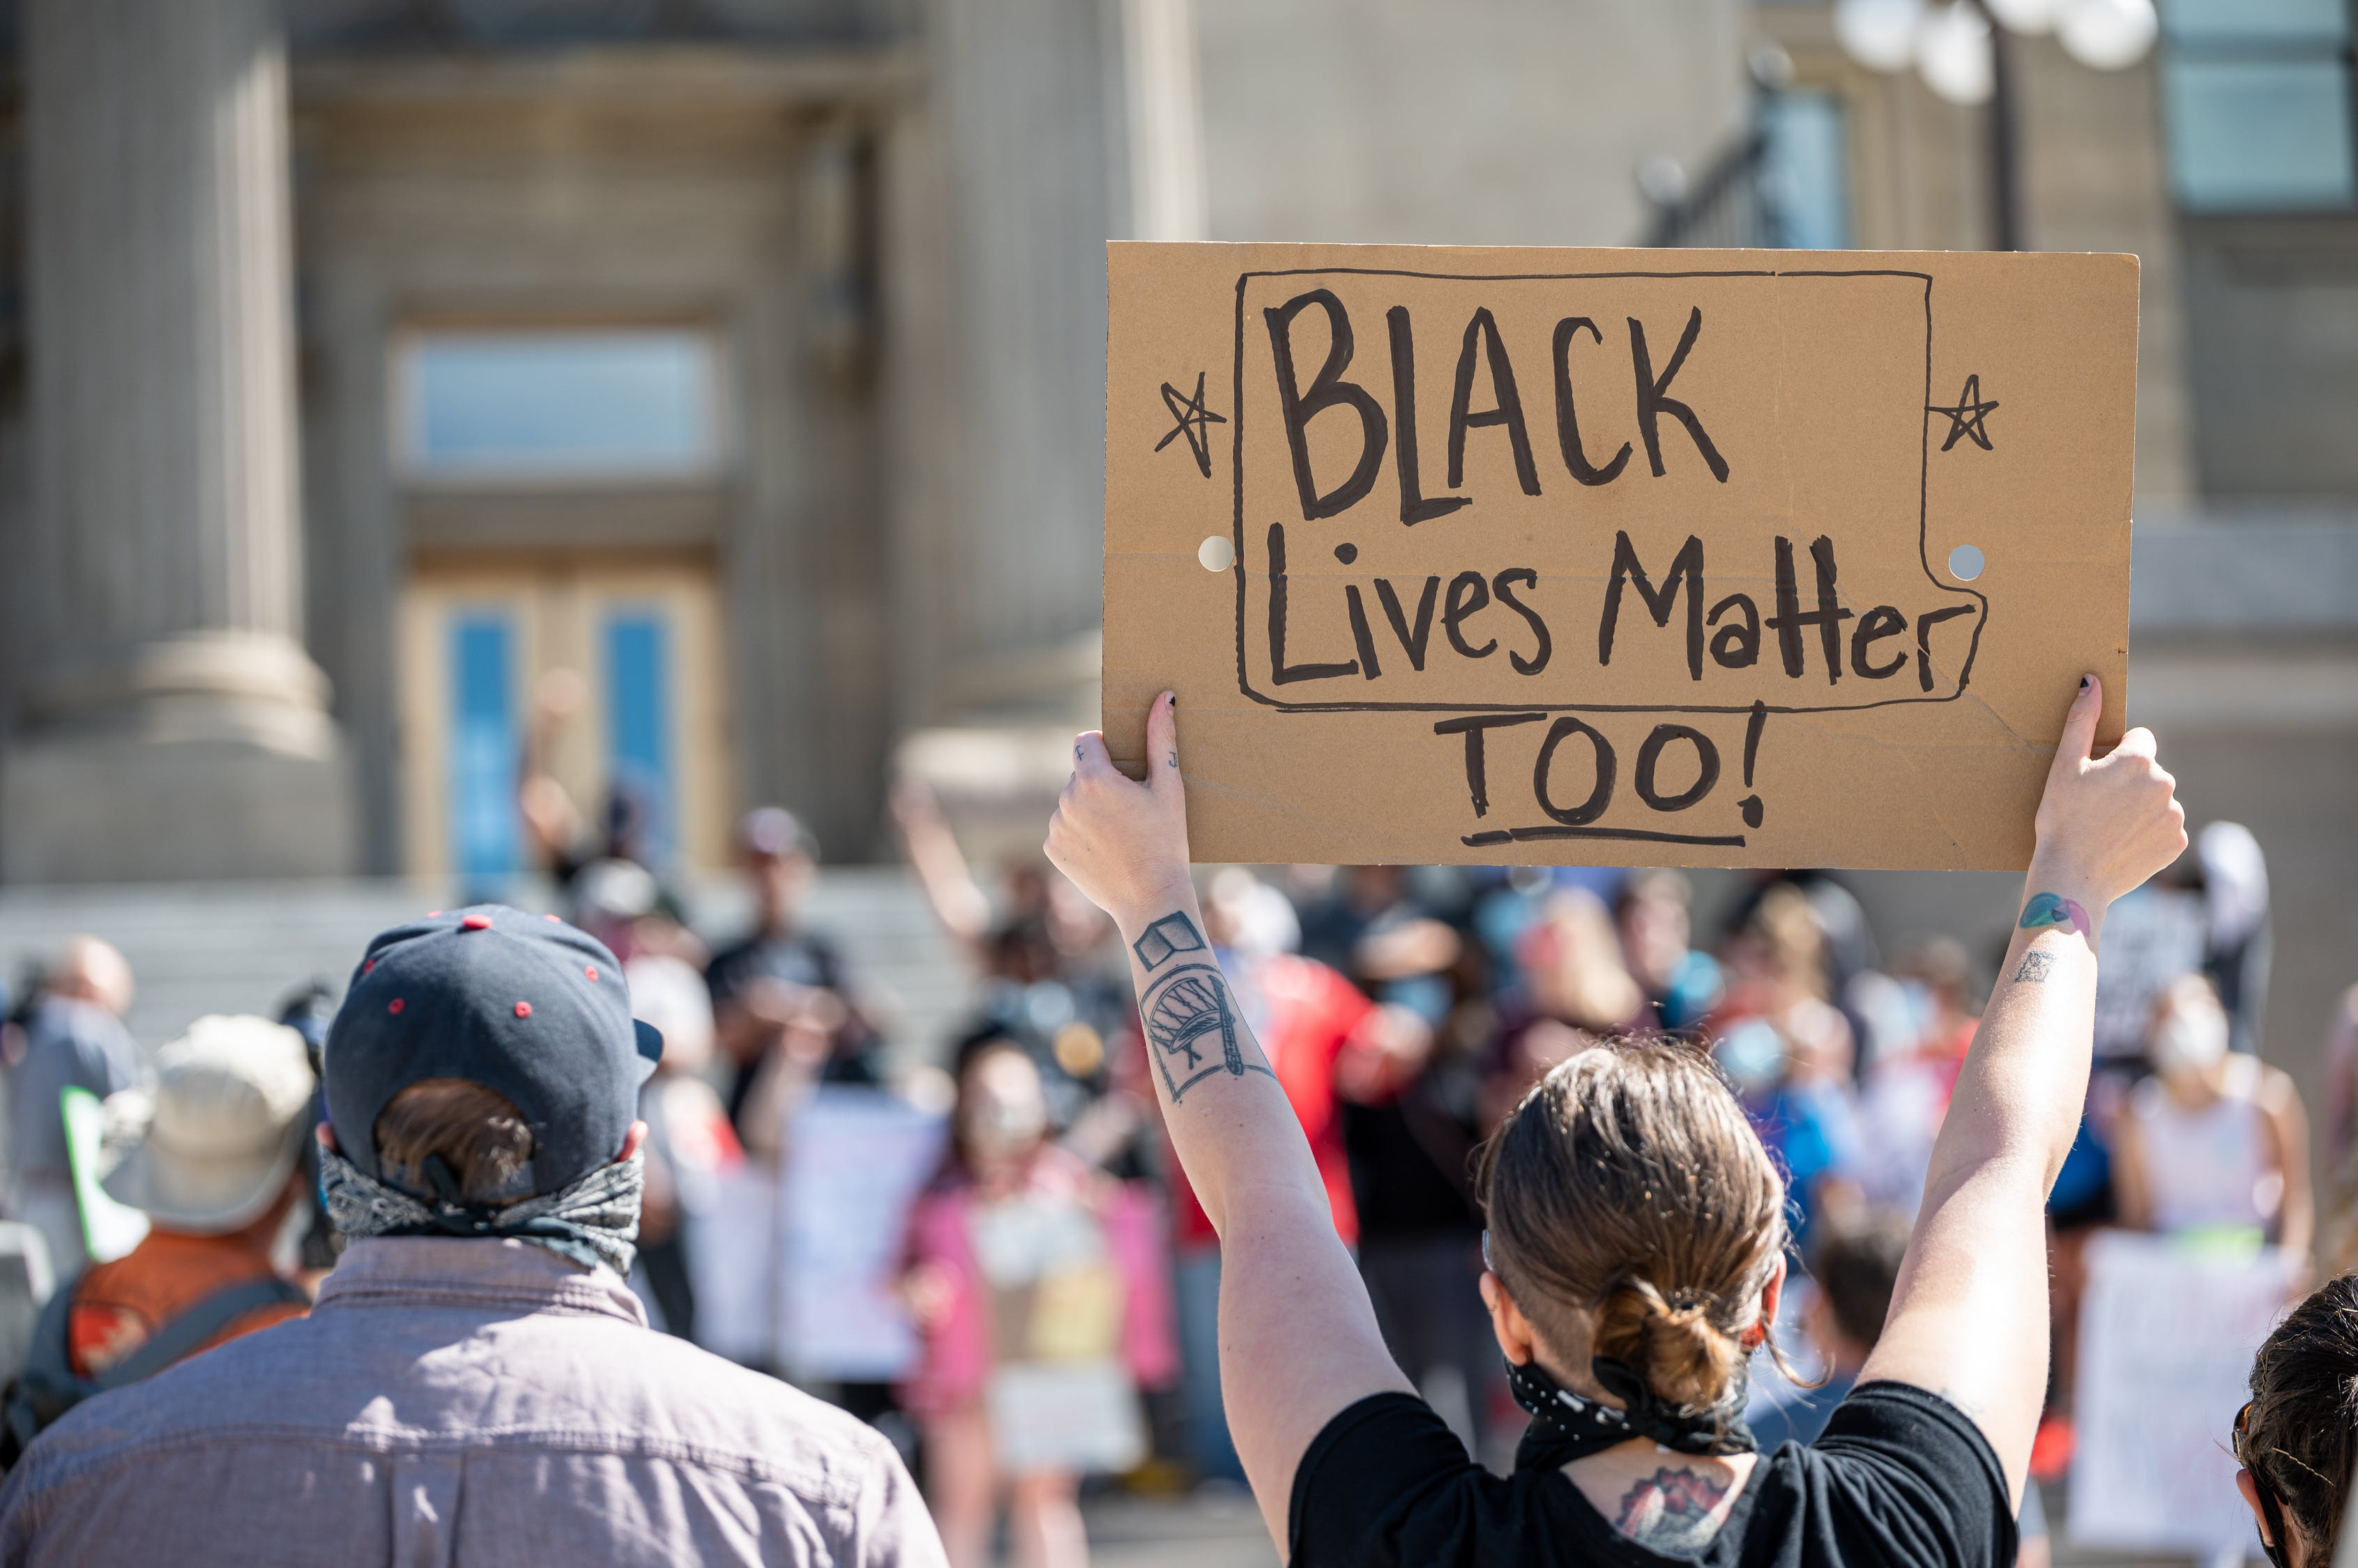
Brett Sayles, 2020
https://www.pexels.com/da-dk/foto/folk-menneskemaengde-plakat-regering-5471180/

Slide 14
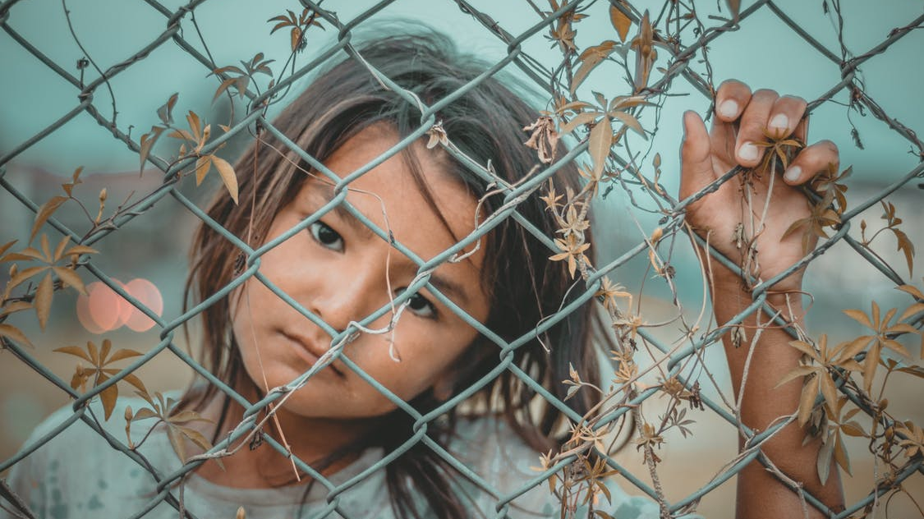
Namo Deet, 2018
https://www.pexels.com/da-dk/foto/pige-model-ung-hegn-1098769/

Slide 15
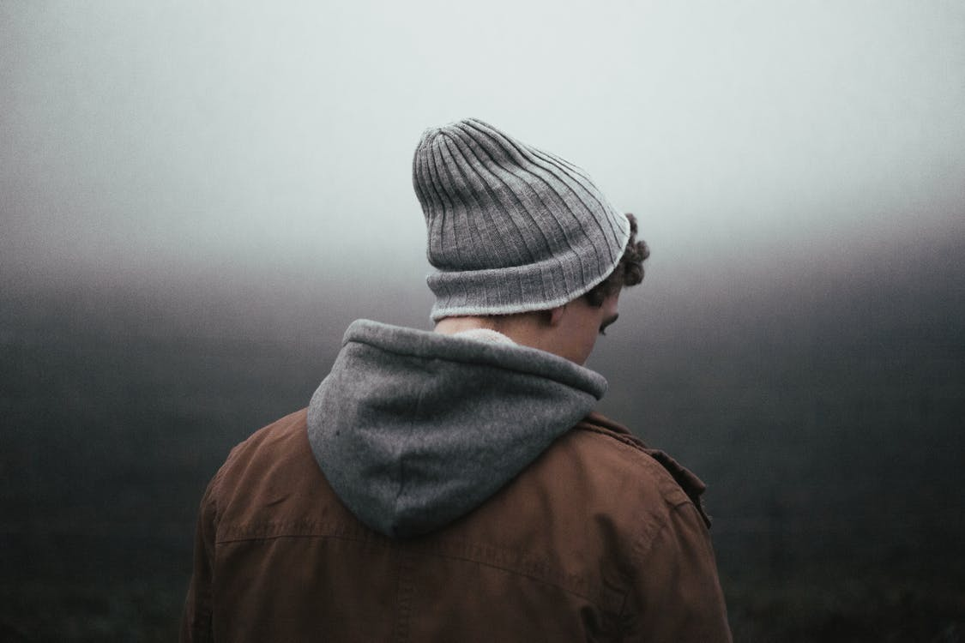
Andrew Neel, 2021
https://www.pexels.com/da-dk/foto/mand-t-age-jakke-ung-7041534/

Slide 16
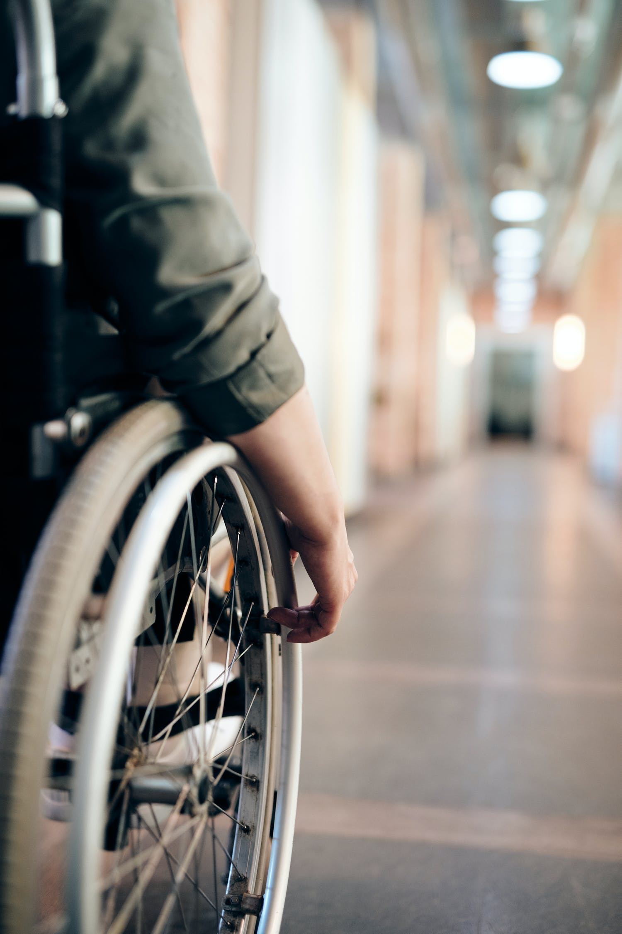
Marcus Aurelius, 2020
https://www.pexels.com/da-dk/foto/person-hand-ansigtslose-sloring-4064229/

Slide 17
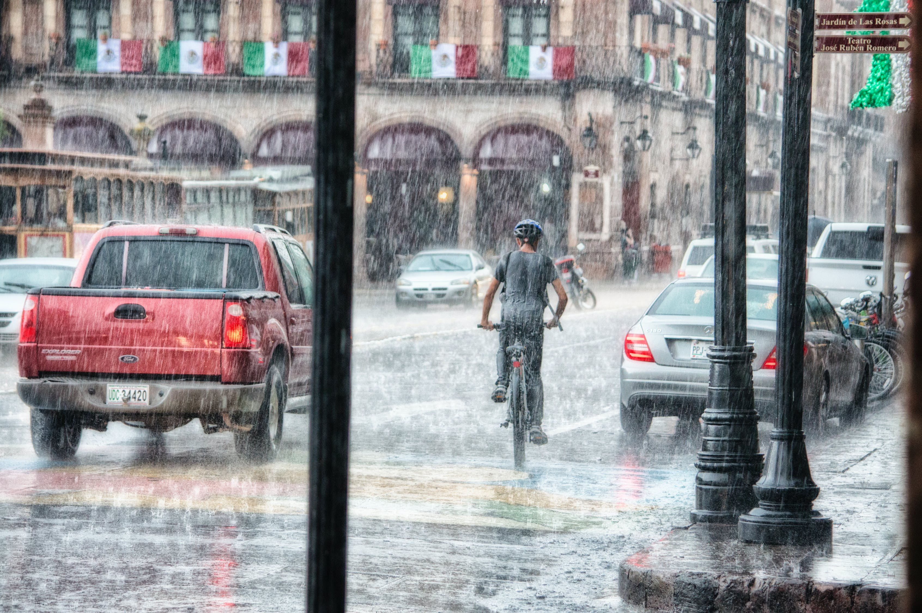
Genaro Servin, 2017
https://www.pexels.com/da-dk/foto/by-biler-vej-trafik-763398/

Slide 18
Opsamling
Hvorfor beskæftige sig med ulighed i Danmark?

Slide 19
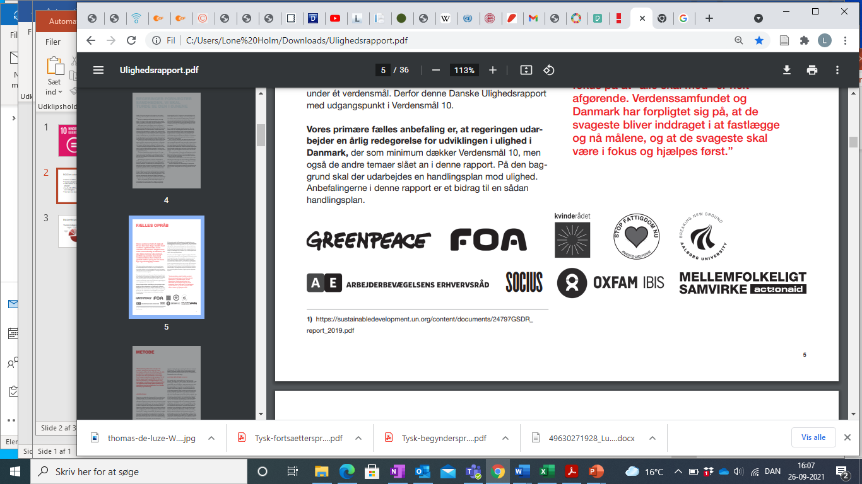
NGO’ers arbejde
Hvad er en NGO?
Hvordan arbejder en NGO?
Hvad er formålet med Ulighedsrapporten?
Hvilke NGO’er er med i denne rapport?
Gruppearbejde: Præsentér en af rapportens NGO’er.
Hvad er NGO’ens fokus og arbejde?
Hvorfra får NGO’erne indtægter?
Hvor kan man placere NGO’er i velfærdstrekanten?

Slide 20
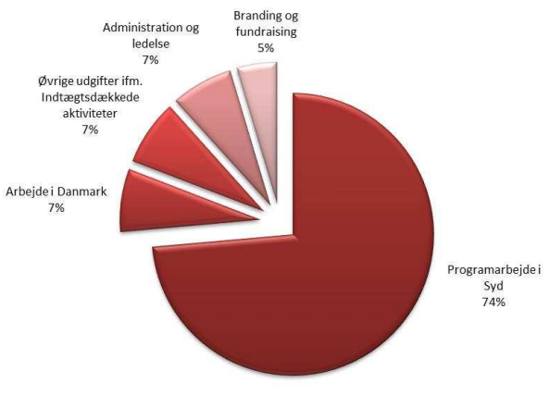
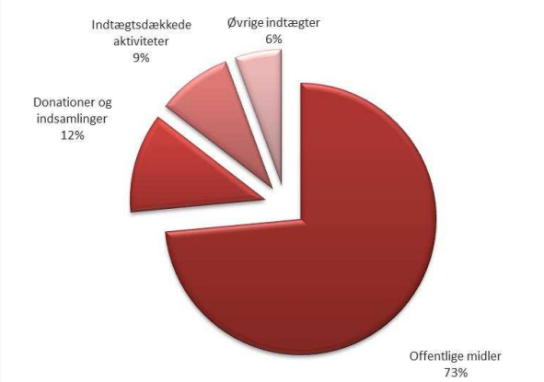
Mellemfolkeligt Samvirke: Årsrapport 2020
Samlede indtægter i 2020:
231 mio. kr.
Samlede udgifter i 2020:
237 mio. kr.

Slide 21
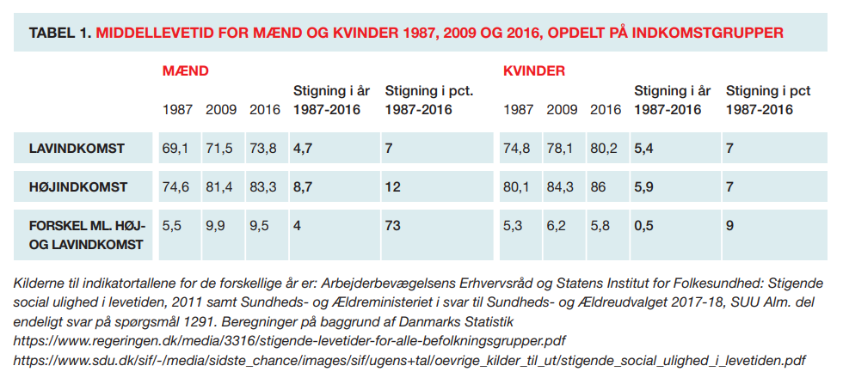
Rapportens statistik
Hvad kan man udlede af tabeller og figurer? Se Tabel 1: Middellevetid for mænd og kvinder 1987, 2009, 2016, opdelt på indkomstgrupper (Ulighedsrapporten s.14).
Hvordan understøtter tabel 1 Wilkinson og Picketts teori? Opstil det som en hypotese med forklaring.

Slide 22
Gruppearbejde med delmål
Seks Grupper
Delmål 10.1: Gør uligheden i indkomst mindre
Delmål 10.2: Promover større social, økonomisk og politisk inklusion for alle
Delmål 10.3: Giv alle lige muligheder, og stop diskrimination
Delmål 10.4: Før politik, der fremmer finansiel og social lighed
Delmål 10.5: Reguler de globale finansielle markeder og institutioner bedre
Delmål 10.6: Udviklingslandene skal repræsenteres bedre i finansielle institutioner – omhandler udviklingslande og ikke Danmark, og medtages derfor ikke.
Delmål 10.7: Før ansvarlig og velstyret migrationspolitik
Opgave
I skal sætte jer ind i delmålet, idet I læser om delmålet i rapporten og besvarer spørgsmål til teksten.
I er en NGO, som i forbindelse med jeres delmål vil lave et opråb til politikerne. Hvordan skal jeres opråb se ud?

Slide 23
Modul 2
Gruppearbejde

Slide 24
Gruppeopgave 1
Spørgsmål til at får styr på lektien:
Hvordan beskrives problemerne i Danmark i forbindelse
med delmålet?
Hvilke indikatorer er med til at måle i forbindelse med
delmålet?
Hvad kan udledes af tabellen i forbindelse med
delmålet?
Forhold jer kritisk til rapportens anbefalinger.
Hvad siger casen i forbindelse med delmålet?
Præsentér jeres delmål for en anden gruppe.
Hvad er problemet/problemerne, som I gerne vil
løse?

Slide 25
Gruppeopgave 2
I er en NGO, som i forbindelse med jeres delmål til verdensmål #10 vil lave et opråb til politikerne.
Jeres NGO
Hvad er I for en NGO?
Hvad står I for?
Hvad er jeres mål?
Jeres opråb
Hvad er problemet?
Hvilken metode bruger I til at vise problemet?
Hvad er jeres løsning/anbefaling?
Hvorfor er jeres anbefaling god?
Hvilken form skal jeres opråb have?
Brug eventuelt NABC-modellen i processen

Slide 26

Modul 3
Gruppearbejde
Præsentation af produkt

